Slide 1
Одеський національний медичний університет
Фармацевтичний факультет
Кафедра організації та економіки фармації
з післядипломною підготовкою
Одеський національний медичний університет
Кафедра Організації та економіки фармації
Цінова політика як соціально-економічна категорія. Основи ціноутворення ліків. Структура ціни, механізми державного регулювання цін. Референтне ціноутворення.

Slide 2
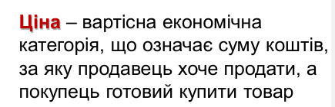
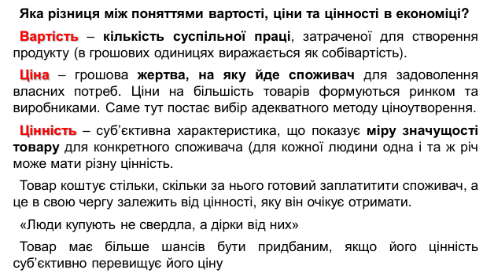
Ціноутворення – це встановлення ціни, процес вибору
остаточної ціни залежно від собівартості продукції, цін конкурентів, співвідношення попиту та пропозиції й інших факторів.

Slide 3
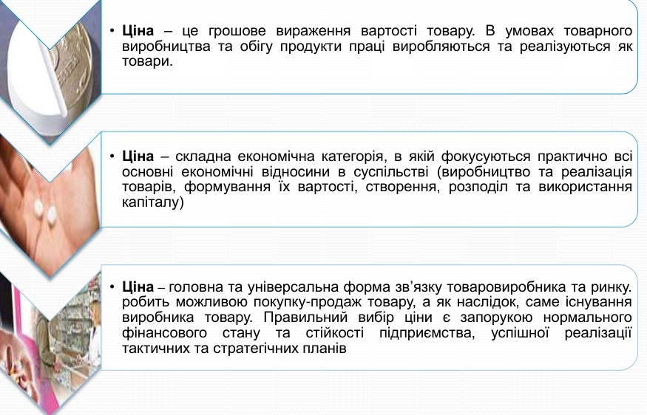
Визначення та характеристика ціни

Slide 4
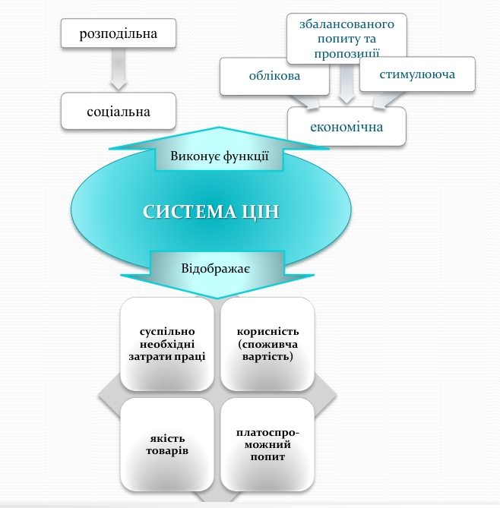

Slide 5
7 етапів процесу ціноутворення
підготовчий етап – визначення цілей і завдань організації;
етап збору первинної інформації та маркетингового аналізу – визначення кількісних та якісних характеристик обслуговування хворих;
етап вибору методу ціноутворення;
етап визначення собівартості медичних послуг
розрахунок прямих і непрямих витрат;
етап формування ціни – визначення рівня рентабельності, введення поправочних коефіцієнтів, експертна оцінка, калькуляція ціни та оформлення прейскуранту;
етап корекції ціни – врахування рівня інфляції, розрахунок цін на нові послуги, використання нових методик ціноутворення;
етап аналізу результатів розрахунку і прийняття відповідних управлінських рішень.

Slide 6
Фактори впливу на ціну
собівартість послуг чи продукції
наявність унікальних властивостей послуг
ціни на послуги конкурентів
податкове навантаження
Ціна = собівартість + податки + прибуток
Собівартість = Постійні витрати + змінні витрати/одиницю продукції

Slide 7
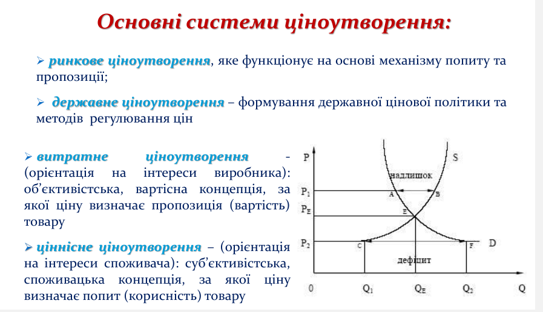

Slide 8
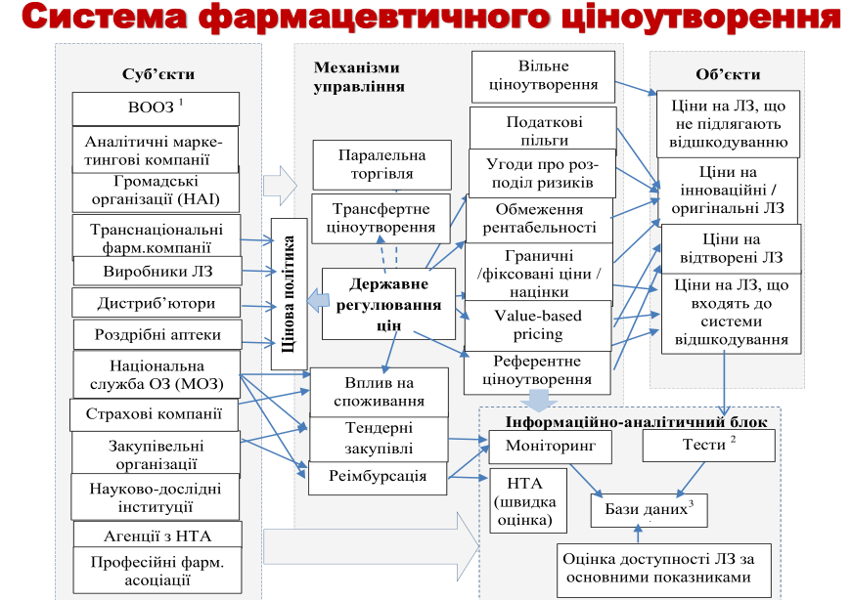

Slide 9
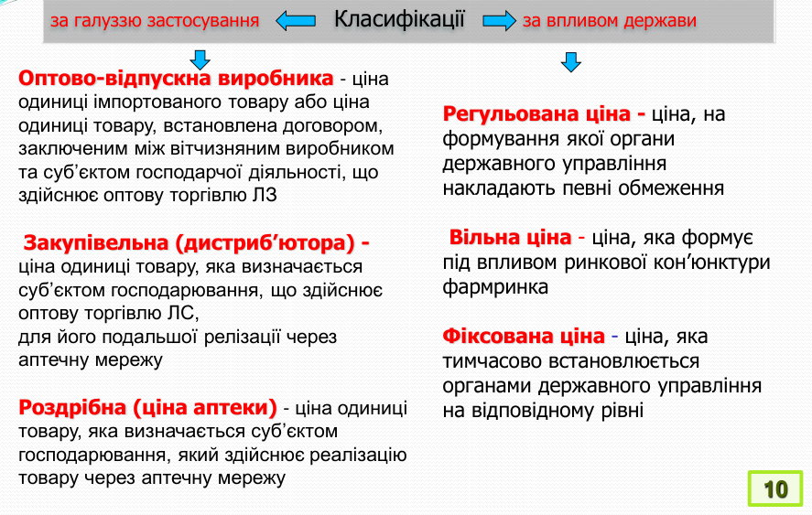

Склад і структура ціни лікарські засоби

Slide 10
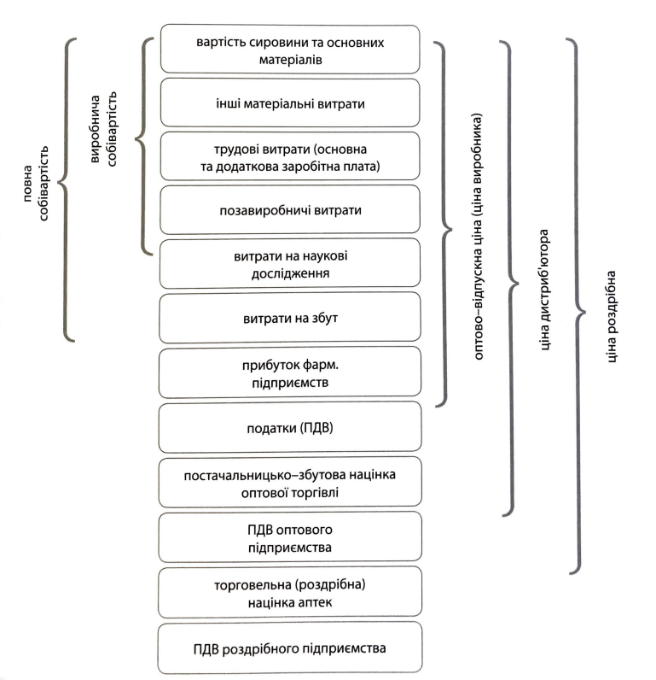
Склад і структура ціни лікарські засоби

Slide 11
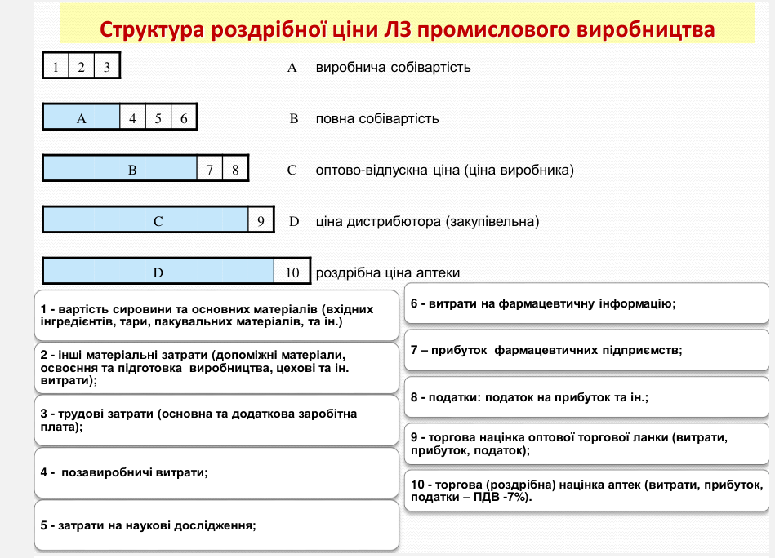

Slide 12
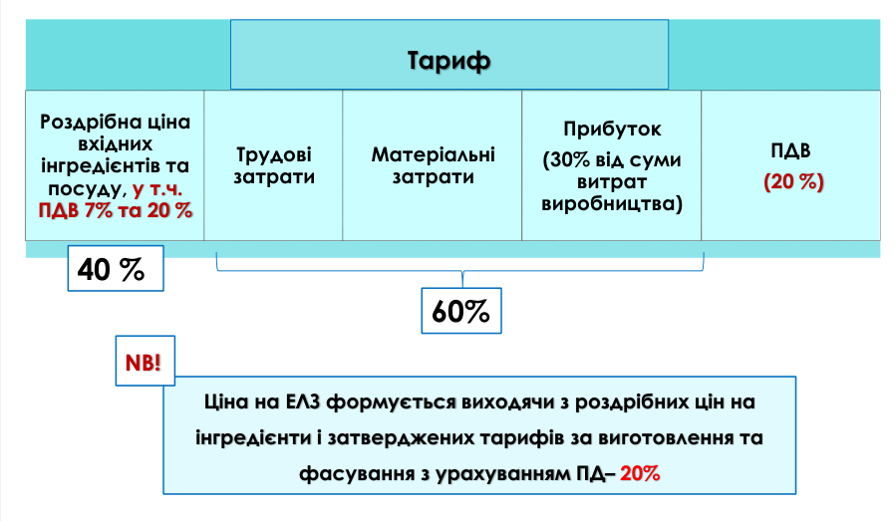

Slide 13
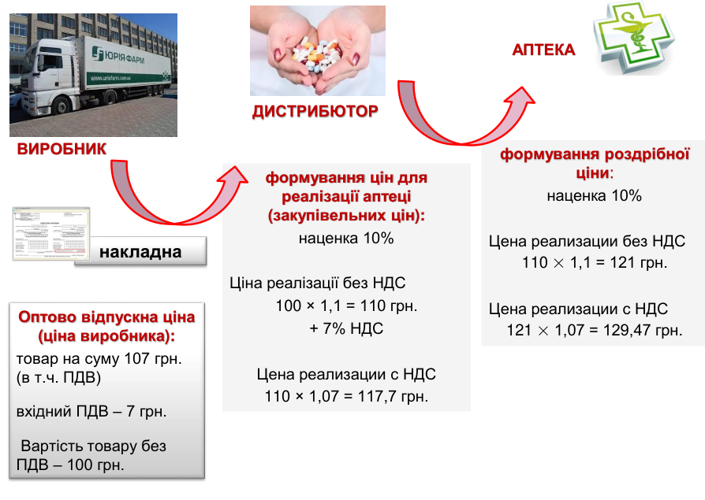

Slide 14
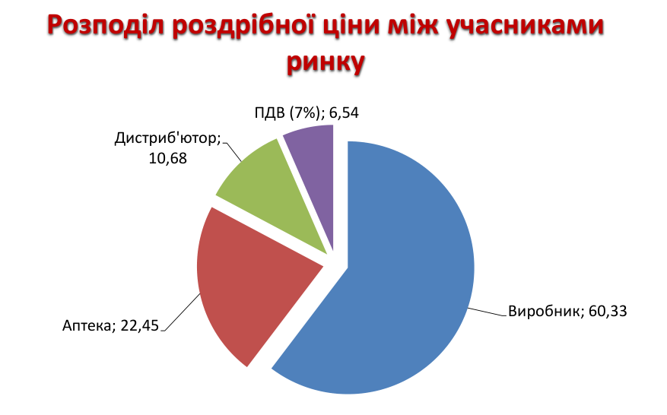

Slide 15
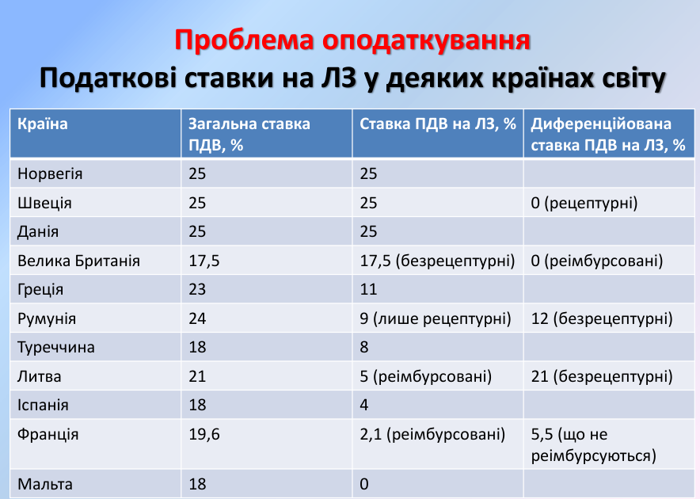

Slide 16
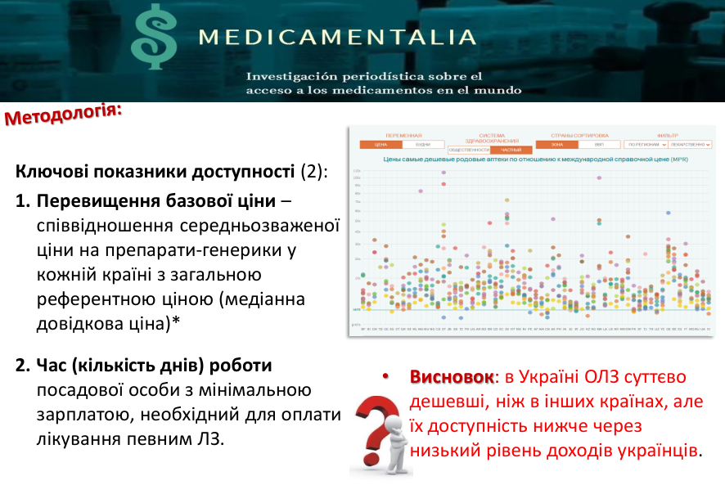
Державне регулювання фармацевтичного сектору є одним з основних інструментів, який дозволяє вирішити питання економічної доступності медикаментозного забезпечення населення

Slide 17
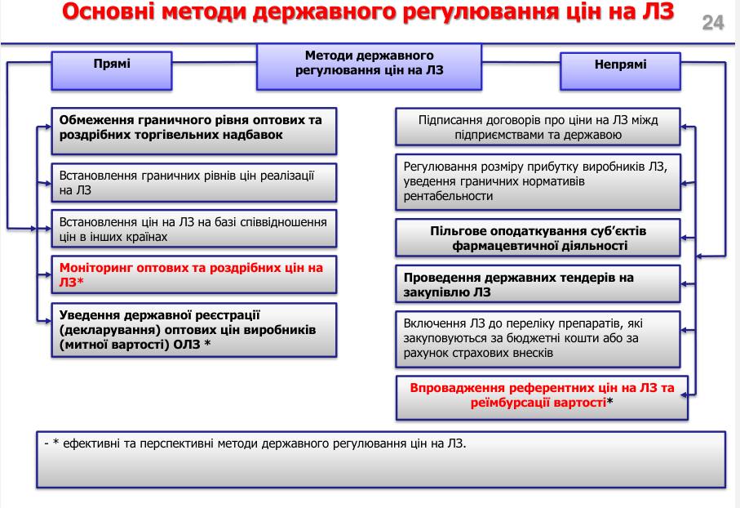

Slide 18
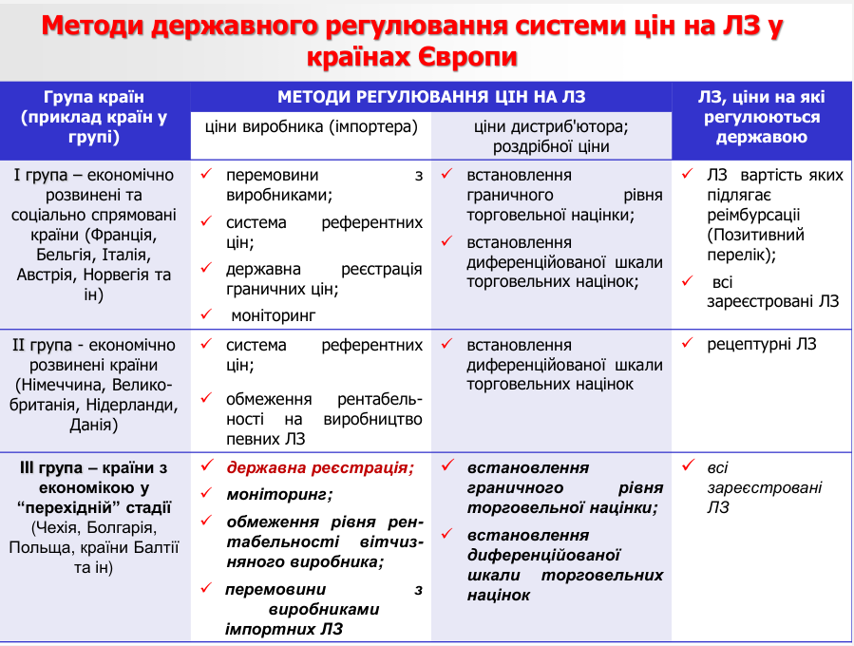

Slide 19
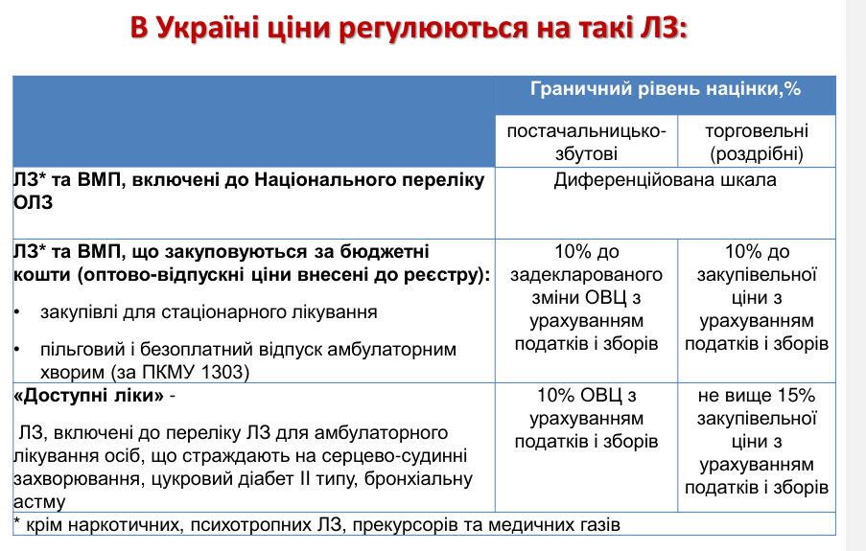

Slide 20
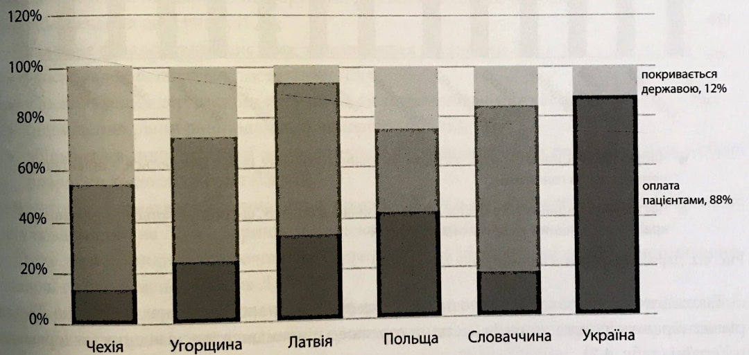

Slide 21
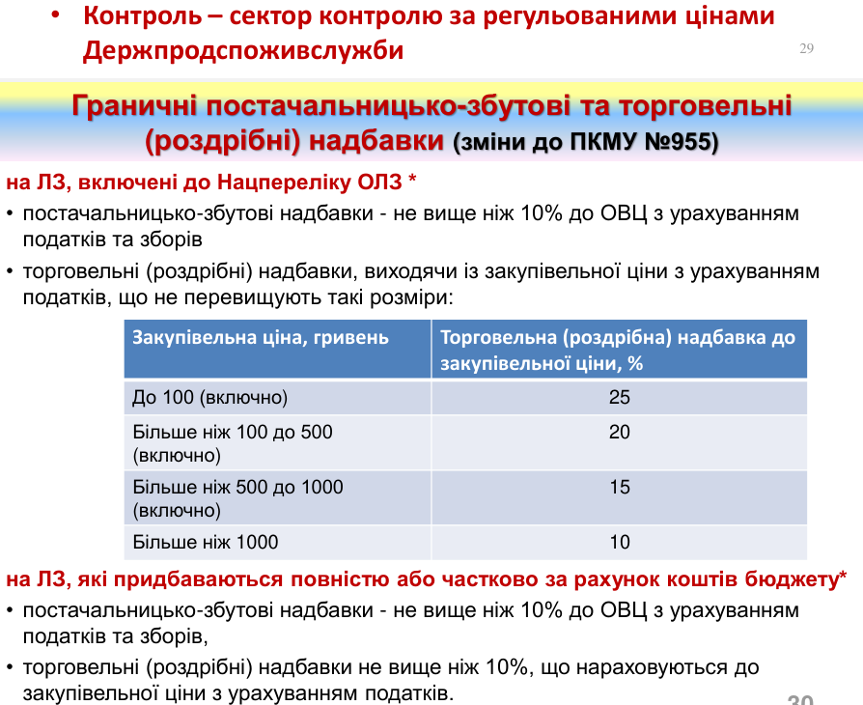

Slide 22
Порядок розрахунку граничних оптово-відпускних цін на деякі лікарські засоби, що закуповуються за бюджетні кошти та підлягають референтному ціноутворенню
Механізм розрахунку граничних оптово-відпускних цін на лікарські засоби, які зареєстровані в Україні:
зовнішнє реферування - на основі цін на лікарські засоби в Республіці Польща, Словацькій Республіці, Чеській Республіці, Латвійській Республіці, Угорщині (далі - референтні країни), отриманих з офіційних джерел уповноважених державних органів цих країн
внутрішнє реферування - на основі цін на лікарські засоби в Україні, отриманих за даними системи дослідження ринку в Україні, що використовується на договірних засадах МОЗ та/або державним підприємством, яке належать до сфери управління МОЗ та залучається для здійснення розрахунків

Slide 23
